Slide 1
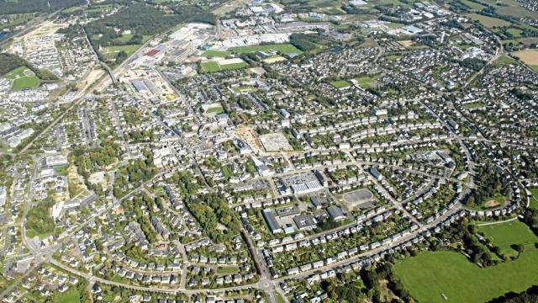
Bruz une ville
à vivre
Lettre d’information aux bruzois
Groupe d’élus de l’opposition Juin Juillet 2025
Edito
Notre rôle d’élus de la minorité est de représenter les habitants, d’analyser les décisions
proposées, de formuler des propositions, de contrôler l’action de la majorité. Encore faut-il en
avoir les moyens.
Depuis plusieurs mois, nous constatons une dérive du fonctionnement du conseil municipal. Des délibérations sont portées à l’ordre du jour sans avoir été examinées préalablement en commission. Cela prive les élus, y compris ceux de la majorité, d’un espace essentiel de travail, de dialogue et d’échanges. Cette méthode nuit à la qualité des décisions prises et empêche un débat démocratique serein et éclairé.
Par ailleurs, nous sommes tenus à l’écart de plusieurs groupes de travail.
Ces exclusions, sans justification, vont à l’encontre des principes de collégialité et de transparence qui devraient guider l’action municipale.
Nous regrettons également le manque de clarté et d’information lorsqu’apparaissent des
difficultés importantes dans la gestion des affaires intercommunales. Le déficit du
syndicat de la piscine en est un exemple flagrant : nous manquons cruellement d’éléments
pour comprendre les raisons de cette situation et pour envisager des solutions. La transparence budgétaire est une exigence démocratique de base, pas une option.
Nous ne remettons pas en cause la légitimité de la majorité, mais nous continuerons à réclamer un fonctionnement respectueux de toutes les sensibilités pour que le conseil ne devienne pas une simple chambre d’enregistrement, pour que la démocratie locale ne soit pas seulement un mot, mais une pratique vivante au service de tous les habitants.
L’animation dans la ville
Le manoir de la Noë
Le Programme Local de l’Habitat les engagements bruzois
La population de Bruz croit de près de 2% par an et vient de dépasser les 20 000 habitants Actuellement, un peu plus de 10 000 logements dont 12,5% de logements sociaux Un engagement contractualisé avec la métropole sur la production de 1350 logements en 6 ans dont 30 % de logements sociaux
Été 2025 : un mauvais signal adressé aux commerçants bruzois.
Pourquoi aller chercher une SARL de la restauration pour animer cet été le manoir de la Noë alors qu’il existe à Bruz des commerçants, des associations en capacité d’animer ce lieu sans pour autant déstabiliser l’existant?

Slide 2
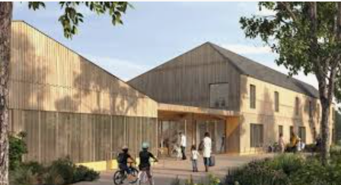

UN 4ᵉ GROUPE SCOLAIRE… MAIS POUR QUELS ÉLÈVES ?
Un projet lancé… à contretemps ?
La création d’un 4ᵉ groupe scolaire à Bruz semblait justifiée en 2018, mais depuis, la réalité a changé — mais pas le projet.
Car aujourd’hui, les chiffres sont clairs :
La natalité est en baisse,
Les programmes de construction ont pris du retard,
Les familles monoparentales augmentent,
Le phénomène de décohabitation progresse.
Et pourtant, la municipalité maintient le cap .
L’école se fera, mais pas selon le calendrier annoncé. Livraison en décembre 2026 et ouverture en septembre 2027.
Alors que nous dit la nouvelle étude de 2025 ?
Elle affirme qu’un 4ᵉ groupe scolaire ne serait pas nécessaire avant… 2034.
Faut-il vraiment construire une école aujourd’hui ?
Et surtout, comment seront répartis les élèves sur les 4 écoles publiques ? L’avenir du groupe scolaire jacques Prévert s’assombrit avec le transfert envisagé de la filière bilingue breton français vers Ker Lann.
Un choix politique coûteux
Rappelons qu’en 2018, l’opposition actuelle — alors aux commandes — avait proposé un terrain municipal, sans coût d’acquisition. Ce choix a été écarté par la majorité actuelle, qui a préféré d’abord le Vert Buisson, puis Ker Lann. Résultat : retards en cascade et un budget qui explose à 11 millions d’euros, terrain compris.
Prévoir le Bruz de demain, oui. Mais à quel prix, et pour quelle réalité ?
Urbanisme
des études, et après ?
Durant tout ce mandat, l’équipe municipale en place s’est livrée à une succession d’études, de diagnostics et de consultations. Si la planification urbaine, peut indispensable à long terme, d’autres laissent perplexes. Faut-il vraiment prioriser un recensement des arbres chez les particuliers (coût 40000€) quand aucun grand projet de construction n’a été lancé depuis six ans ?
La plupart des projets inaugurés pendant ce mandat ont été lancés lors du mandat précédent. L’actuelle municipalité n’a pas su initier ni porter de réalisations d’envergure. Au contraire, des projets largement engagés ont été stoppés.
Cette inertie interroge. Notamment au regard des engagements pris dans le cadre du Programme Local de l’Habitat (PLH), qui prévoit la création de 225 logements en moyenne par an.
Comment ces objectifs pourront-ils être atteints sans projets concrets et sans volonté politique forte ?
L’inaction actuelle met en danger nos engagements et retarde des solutions pour les familles, les jeunes, les séniors. Il y a peut-être la une partie de la réponse concernant la fermeture de classes dans les écoles (2 en 2024 et 3 en 2025)
Il est temps de passer des études aux actes.
Nous avons besoin d’élus qui agissent, pas seulement d’élus qui étudient.
Bruz Unir pour Agir
Contactez-nous : bruzunirpouragir@gmail.com

